Slide 1
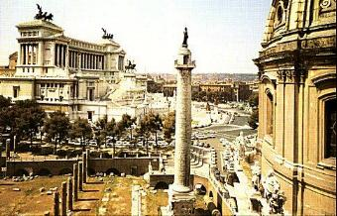
Римские императоры
I-II веков
Учитель истории и обществознания
МБОУ СОШ № 8 Яровая О.А.

Slide 2
*Чтобы повторить зрелище горящей Трои, император Нерон приказал поджечь Рим с разных концов. Страшный пожар бушевал девять дней, не считая множества домов, в которых жил простой народ, истребил много роскошных храмов и художественных произведений греческого зодчества.
*Марк Аврелий был человеком строгой нравственности. «Люди рождены друг для друга», - говорил император. Он с величайшим рвением старался выполнить задачу, выпавшую на его долю. Главным предметом его заботы было правосудие и управление.
Сравните две ситуации.
Какой вопрос у вас возникает?

Slide 3
ПРАВИЛА РАБОТЫ В ГРУППЕ
1. Будь доброжелательным к товарищам. Помни, что вы делаете общее дело. 2. Чётко высказывай предлагаемый способ решения. 3. Умей слушать других. 4. Если не согласен с мнением других: НЕ КРИЧИ, НЕ ПЕРЕБИВАЙ. Пользуйся вежливыми фразами. 5. Если ты оказался не прав, извинись, признай свою ошибку, не упрямься. Не смейся над чужими ошибками. Помни, что ты можешь оказаться в таком же положении.

Slide 4
ИНСТРУКЦИЯ ДЛЯ РАБОТЫ С ИНТЕРНЕТ-ИСТОЧНИКАМИ
1. На рабочем столе компьютера открыть файл «Работа с электронным источником».
2. Прочитать задание для группы.
3. Способы открытия нужного документа:
3.1. По ссылке открыть документ.
3.2. По ссылке перейти на сайт, где расположен источник информации. Нажать на ссылку «загрузить модуль», открыть файл, затем нажать на кнопку «воспроизвести модуль». Познакомиться с модулем. Использовать кнопку «помощь» для работы в данном модуле.
4. Внимательно прочитать тексты, рассмотреть иллюстрации, карты.
5. Обсудить информацию в группе и выполнить задания.
6. По ссылке перейти на сайт Дневник.ру и разместить свой вывод.

Slide 5
1 задание. Группы анализируют документы, обсуждают исторический материал, заполняют таблицу:
задание по группам | имя императора | годы правления | личные качества императора | внутренняя политика императора | внешняя политика императора
1 группа | Нерон
2 группа | Веспасиан
3 группа | Траян
4 группа | Марк Аврелий
5 группа | Коммод

Slide 6
2 задание. Группы отвечают на вопрос: «Согласны ли вы с теми названиями (например, Нерон – император-актёр), которые получили римские императоры? Свой ответ объясните».
3 задание. Группы делают вывод об императоре, чью деятельность изучали. Римский народ мог любить императора или ненавидеть?
4 задание. Группа задаёт свой вопрос любой группе на сравнение римских императоров.
5 задание. На сайте Дневник.ру в группе «Юные историки» ученики пишут вывод об императоре для обсуждения во внеурочное время.

Slide 7
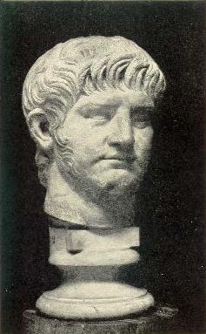
Император
Нерон
(54-68 годы)
выступление 1 группы

Slide 8
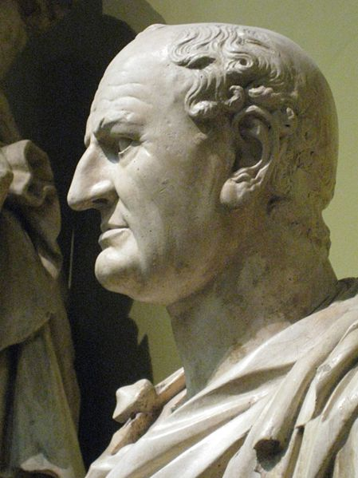
Император
Веспасиан
(69-79 годы)
выступление 2 группы

Slide 9
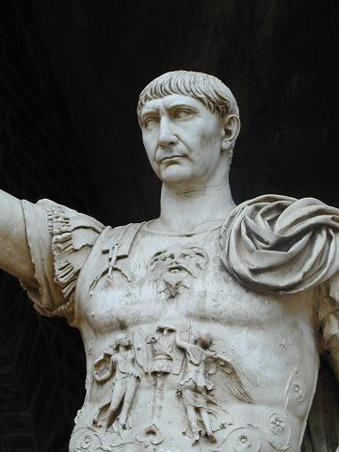
Император
Траян
(98-117 годы)
выступление 3 группы

Slide 10
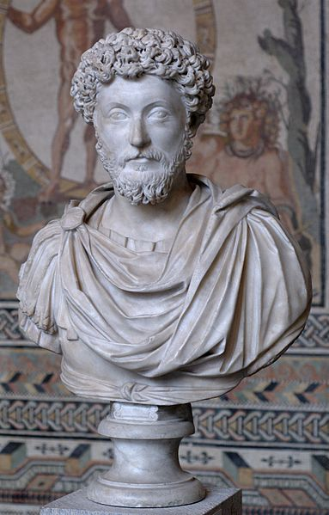
Император
Марк Аврелий
(161-180 годы)
выступление 4 группы

Slide 11
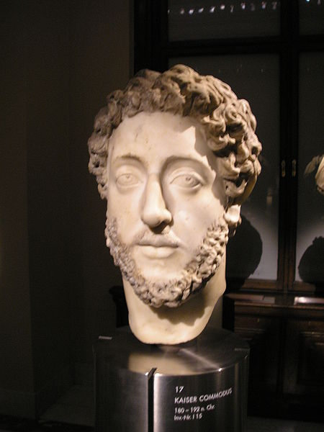
Император
Коммод
(180-192 годы)
выступление 5 группы

Slide 12
Вопрос для обсуждения всем учащимся: «Какие действия римских императоров нужны для президентов современных государств, а какие не нужны? Свои ответы объясните».
Выполнить задания на закрепление фактического материала
на сервисе LearningАpps.org:
Римские императоры I – II веков: портреты http://learningapps.org/display?v=ps6fes55j&preview=1
Римские императоры I – II веков: характеристика
http://LearningApps.org/display?v=pa9y1h4kj

Slide 13
Какие идеи для вас были важными на данном уроке?
Что было наиболее трудным на уроке?
Как можно использовать полученные знания?

Slide 14
ВЗАИМООЦЕНКА РАБОТЫ ГРУПП:
Все ли задания выполнила группа?
Всё ли в выступлении группы было понятно?
Смогла ли группа ответить на вопросы?
На сайте Дневник.ру в группе «Юные историки» можно оценить работу групп на уроке

Slide 15
ДОМАШНЕЕ ЗАДАНИЕ
Параграф 53. Можно участвовать в работе группы «Юные историки» на сайте Дневник.ру
1 уровень. Вопрос 5 к параграфу 53. Подумайте, во время правления каких императоров вы бы хотели жить в Риме, а во время каких нет. Ответ обоснуйте.
2 уровень. Какими способами народ мог выразить своё отношение к власти императоров. Опишите эти способы и объясните.
3 уровень. Составьте презентацию «Римские императоры I-II веков». Укажите источники информации, которые вы использовали.

Slide 16
Использованные источники:
Правила работы в группах:
http://eduemr.narod.ru/yar_teach/esse_opyt_babeshkina.html
Скульптурные портреты http://ru.wikipedia.org/
http://learningapps.org/
Фото «Культура Древнего Рима»
http://900igr.net/fotografii/istorija/Kultura-Drevnego-Rima/003-Kultura-Drevnego-Rima.html

